Slide 1
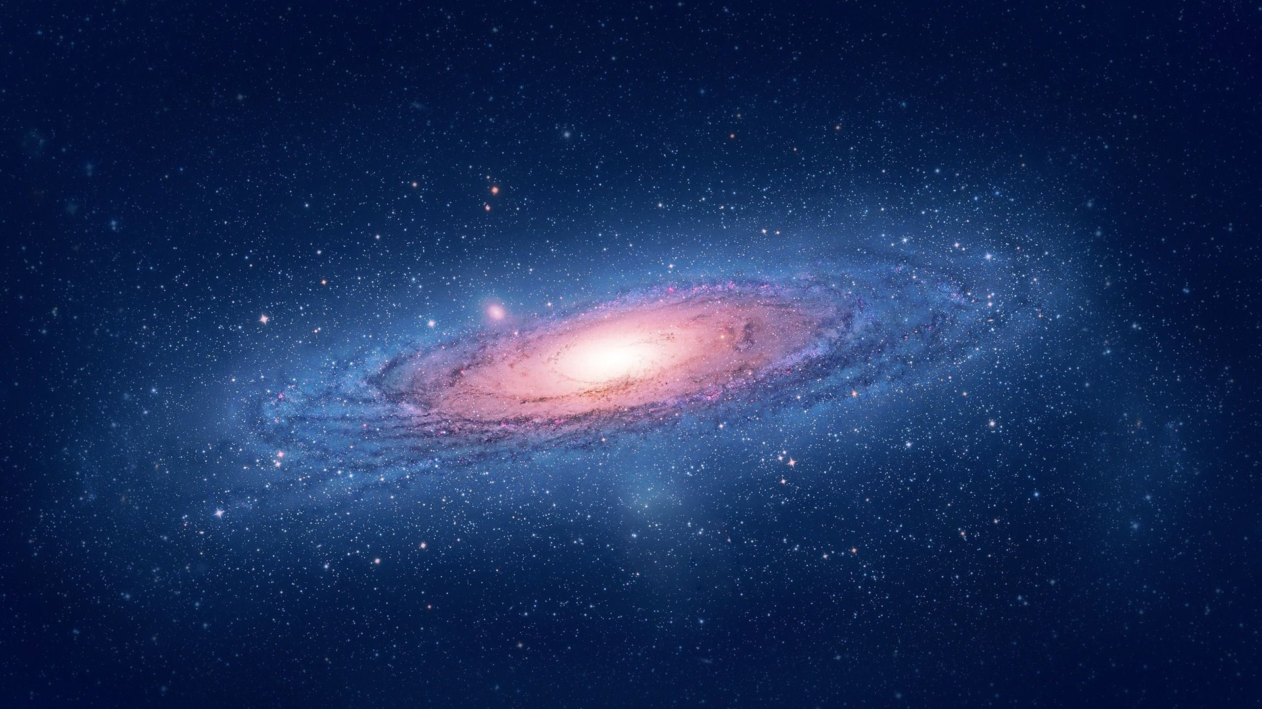
宇宙的演化

Slide 2
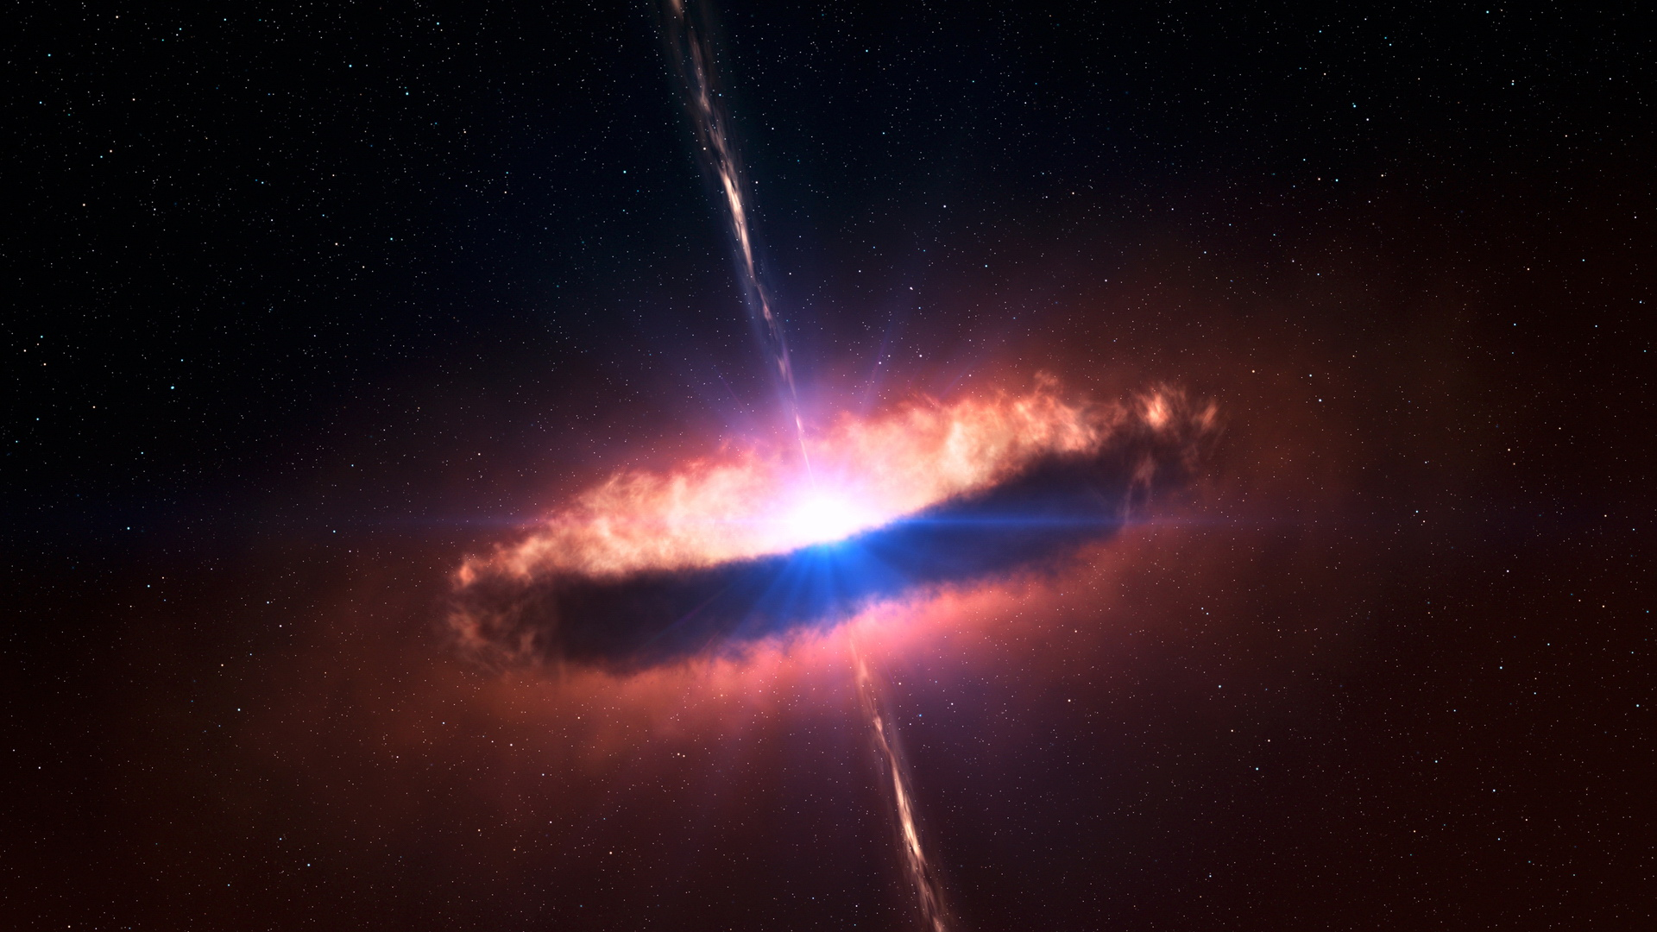
0秒
宇宙大爆炸
时间和空间形成了

Slide 3
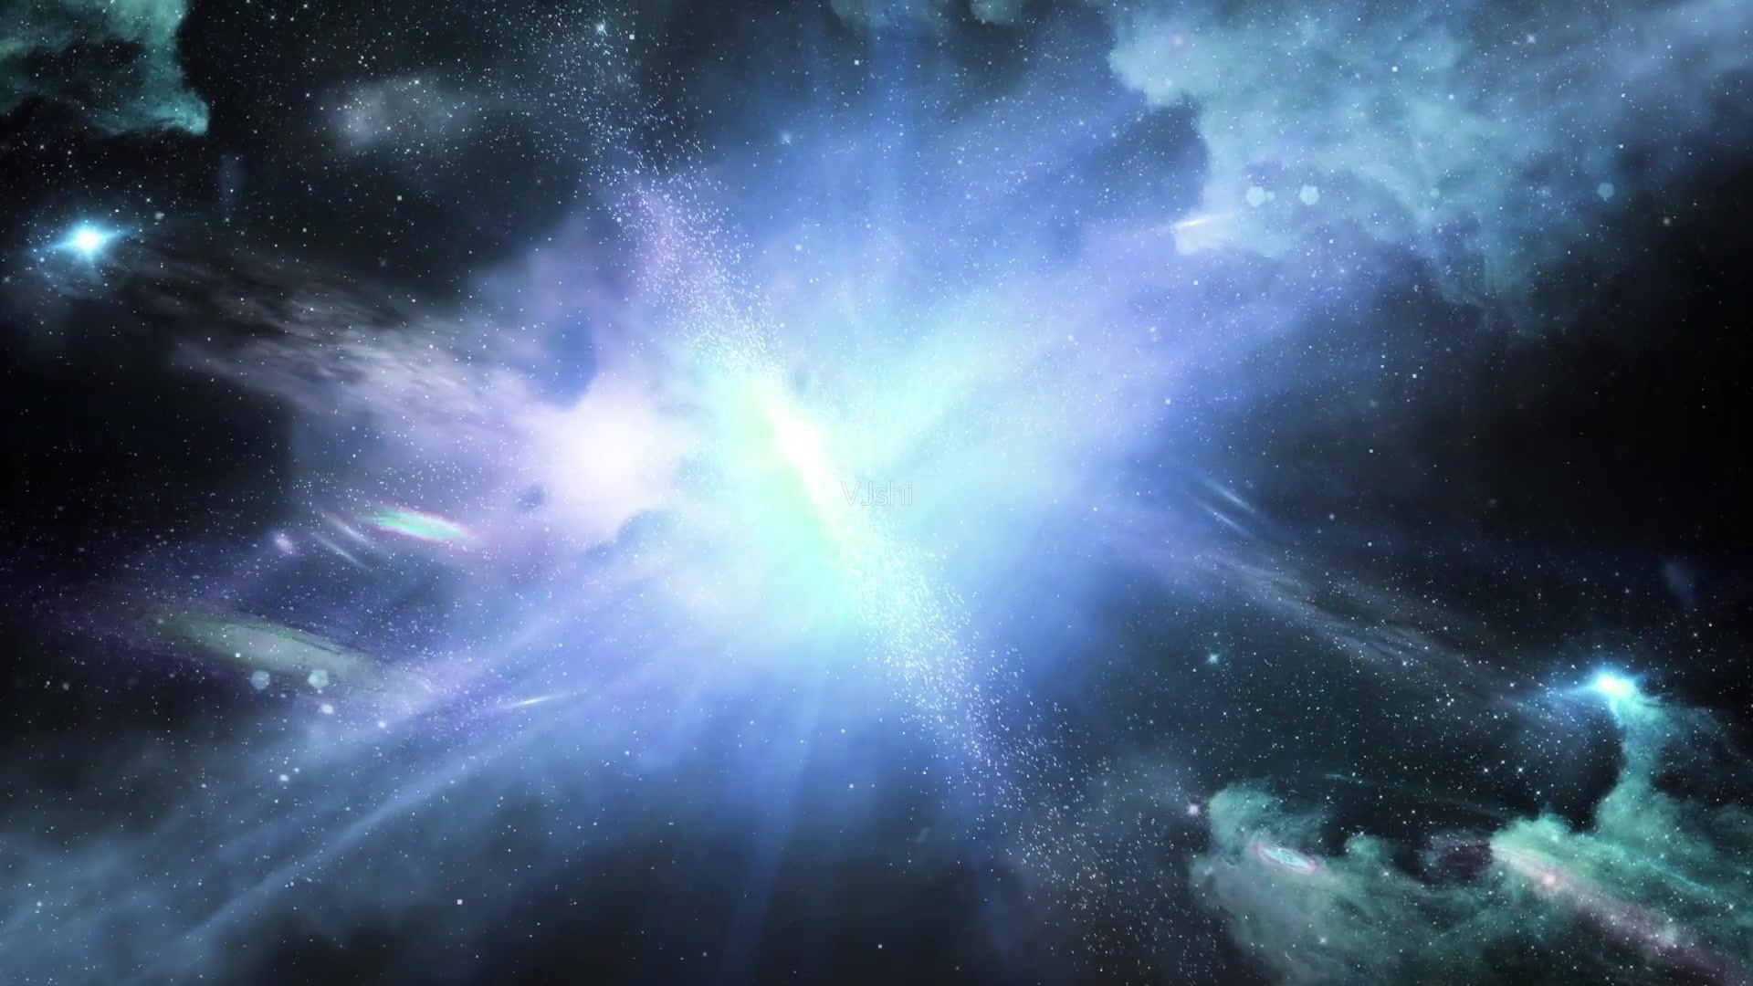

${10}^{−34}$秒
空间和时间从物质中分离了出来
宇宙迅速膨胀

Slide 4
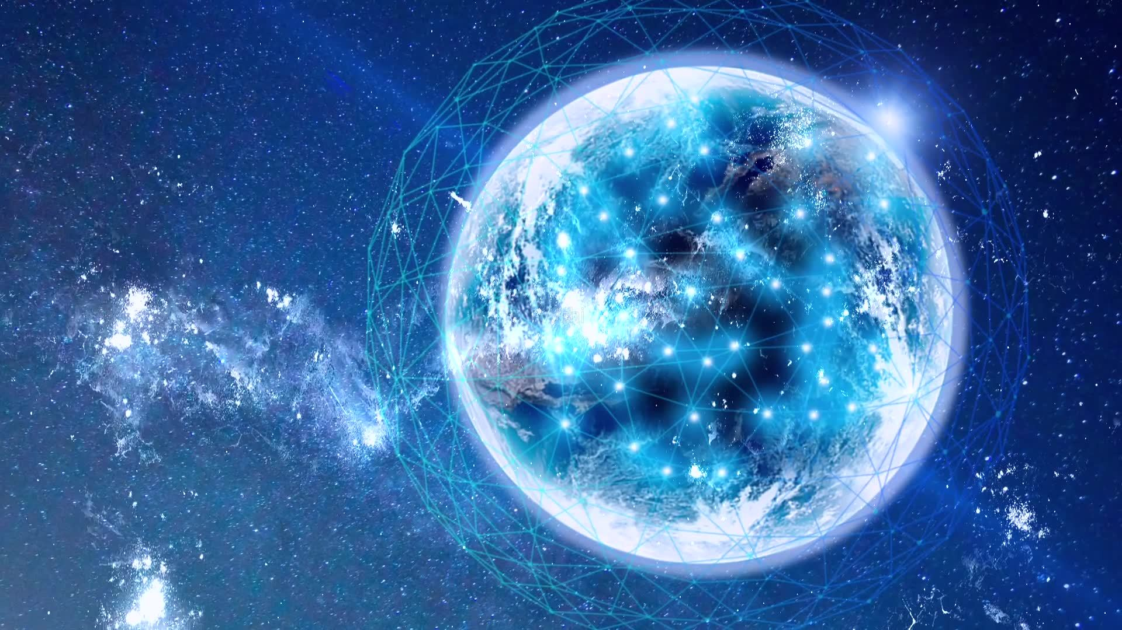

${10}^{−6}$秒
电磁力和弱力出现

Slide 5
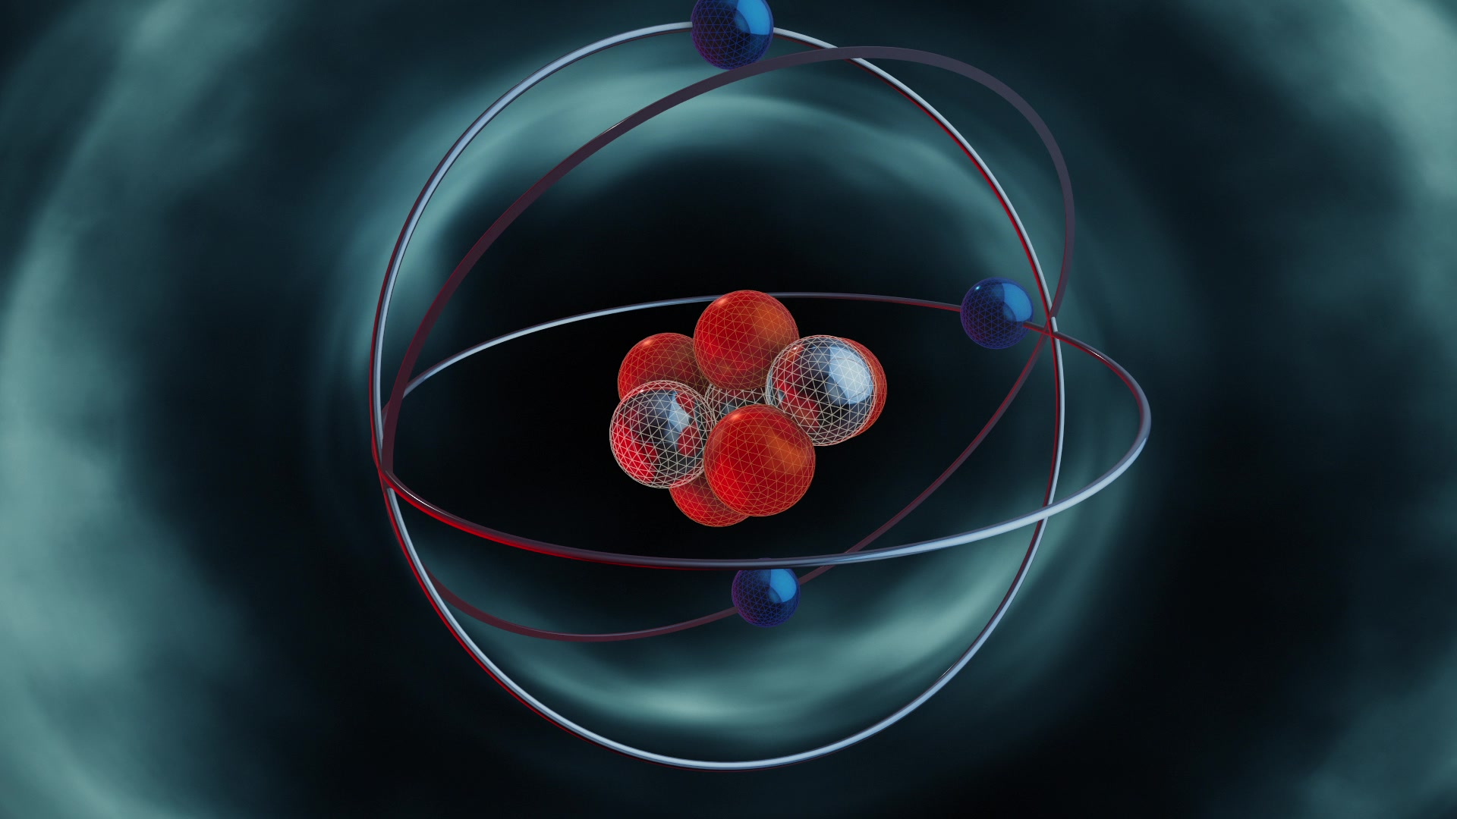
1秒
宇宙中第一个复合粒子形成了

Slide 6
3分钟
质子和中子形成了第一个氢原子核与氦原子核

Slide 7
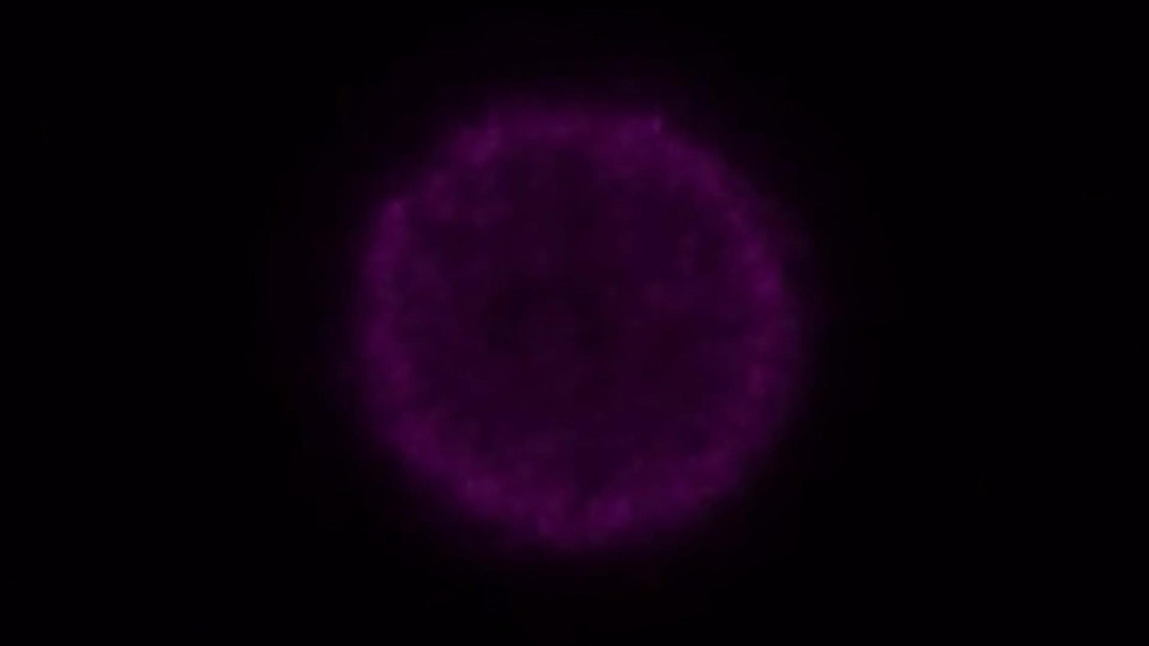
38万年
氢原子形成

Slide 8
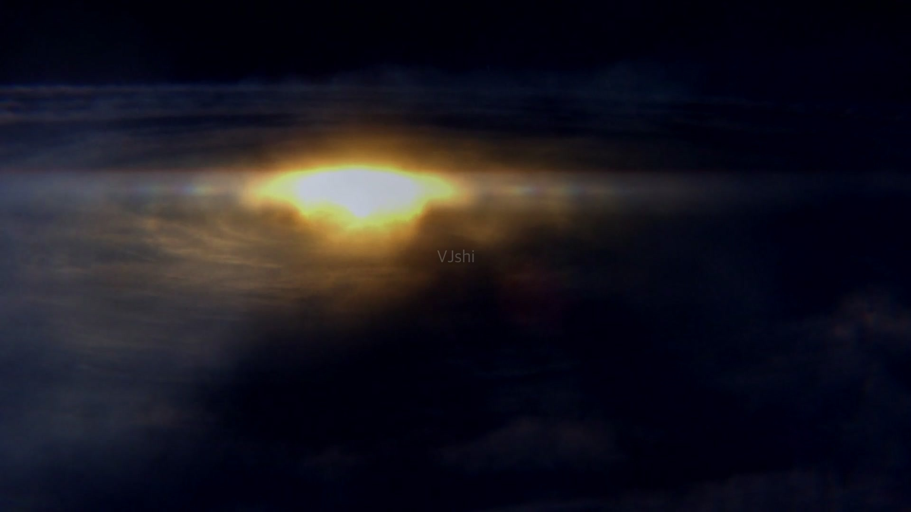
3000万年
最早的恒星出现

Slide 9
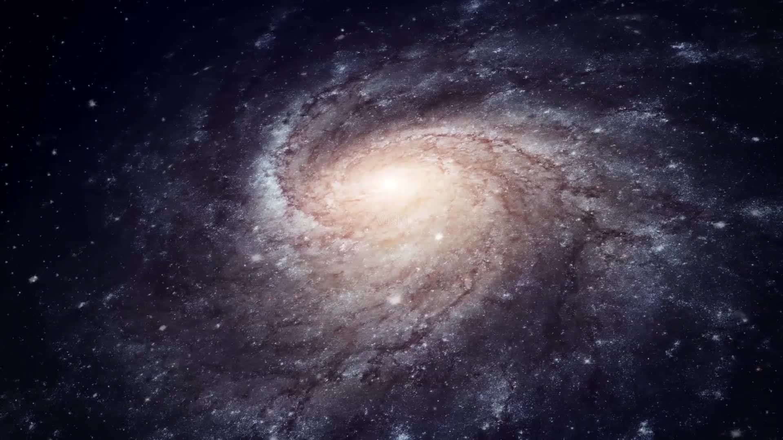
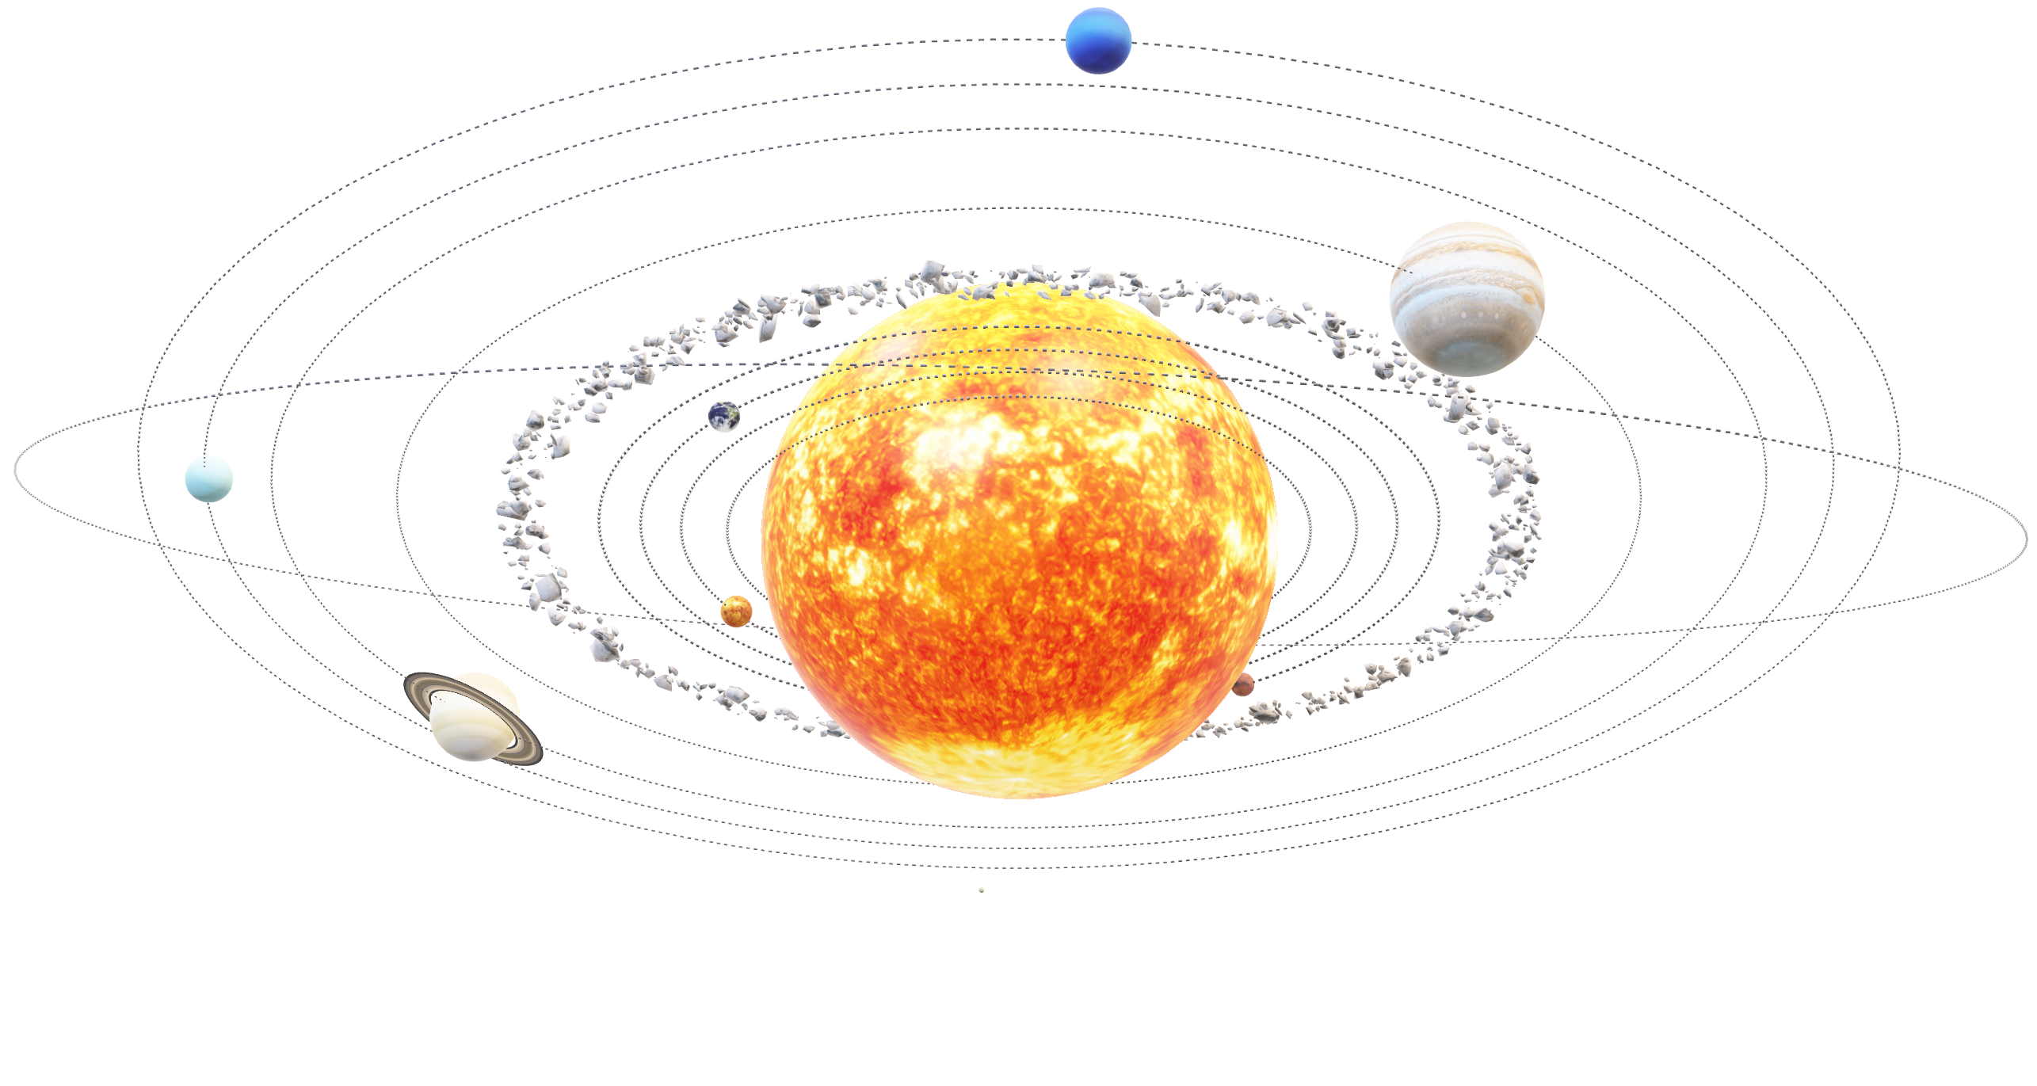
2亿年
银河系形成

Slide 10
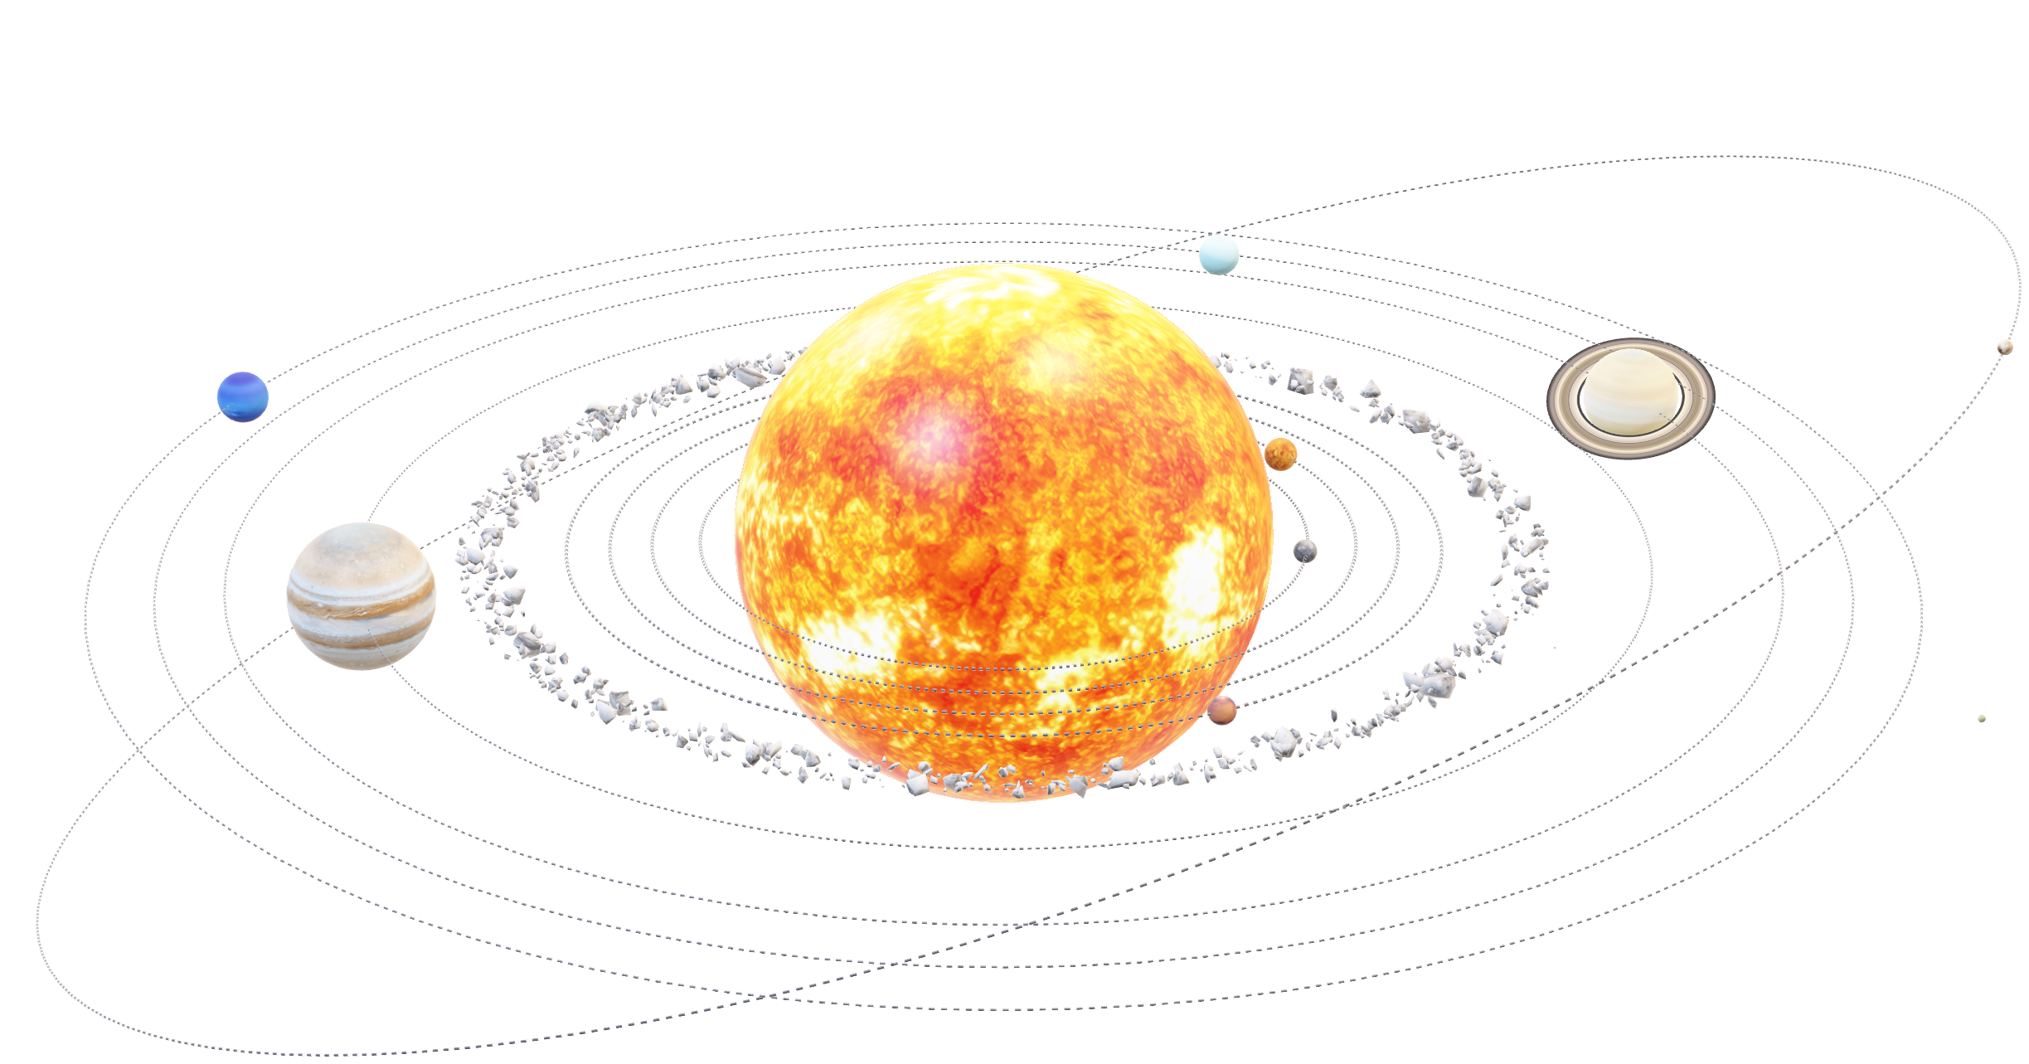
90亿年
太阳系

Slide 11
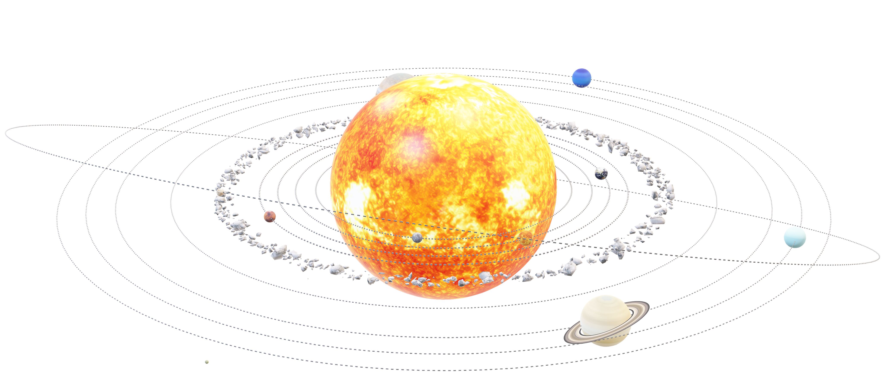
中心天体
--太阳

Slide 12
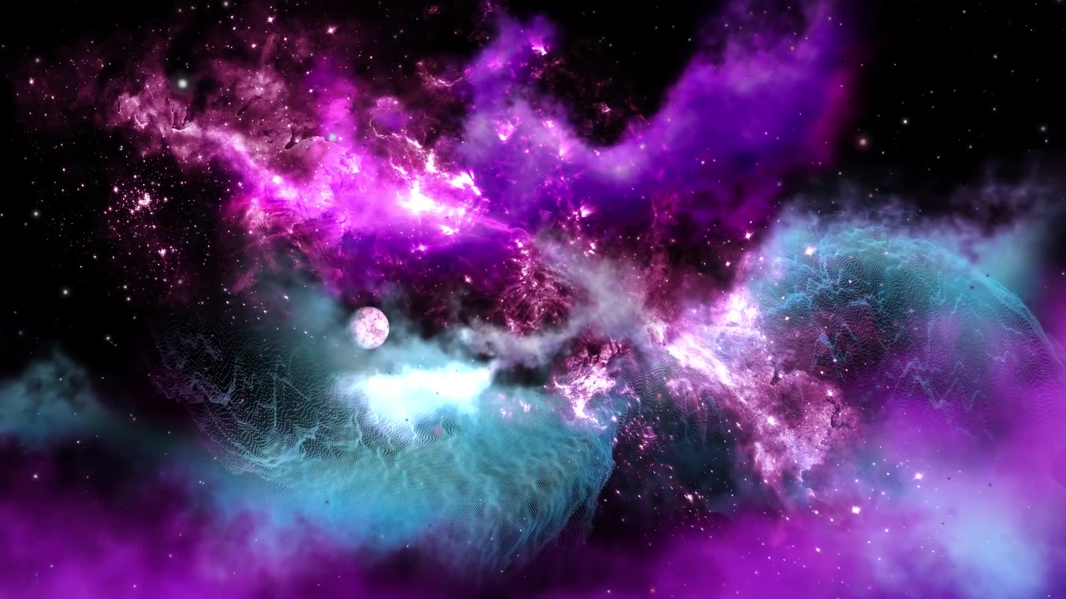
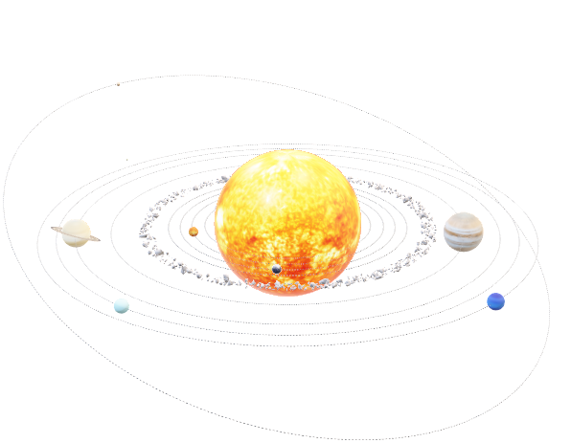
90亿年(大约45.7亿年前)在一个坍缩的氢分子云内形成

Slide 13
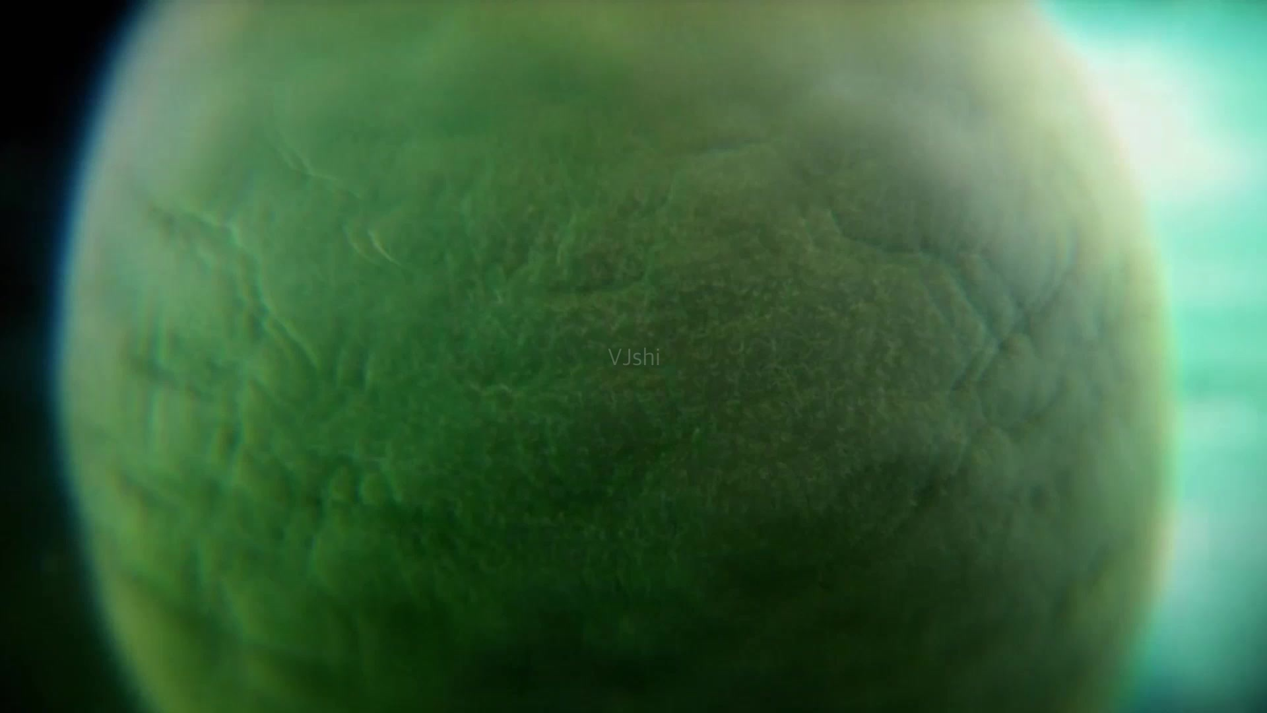
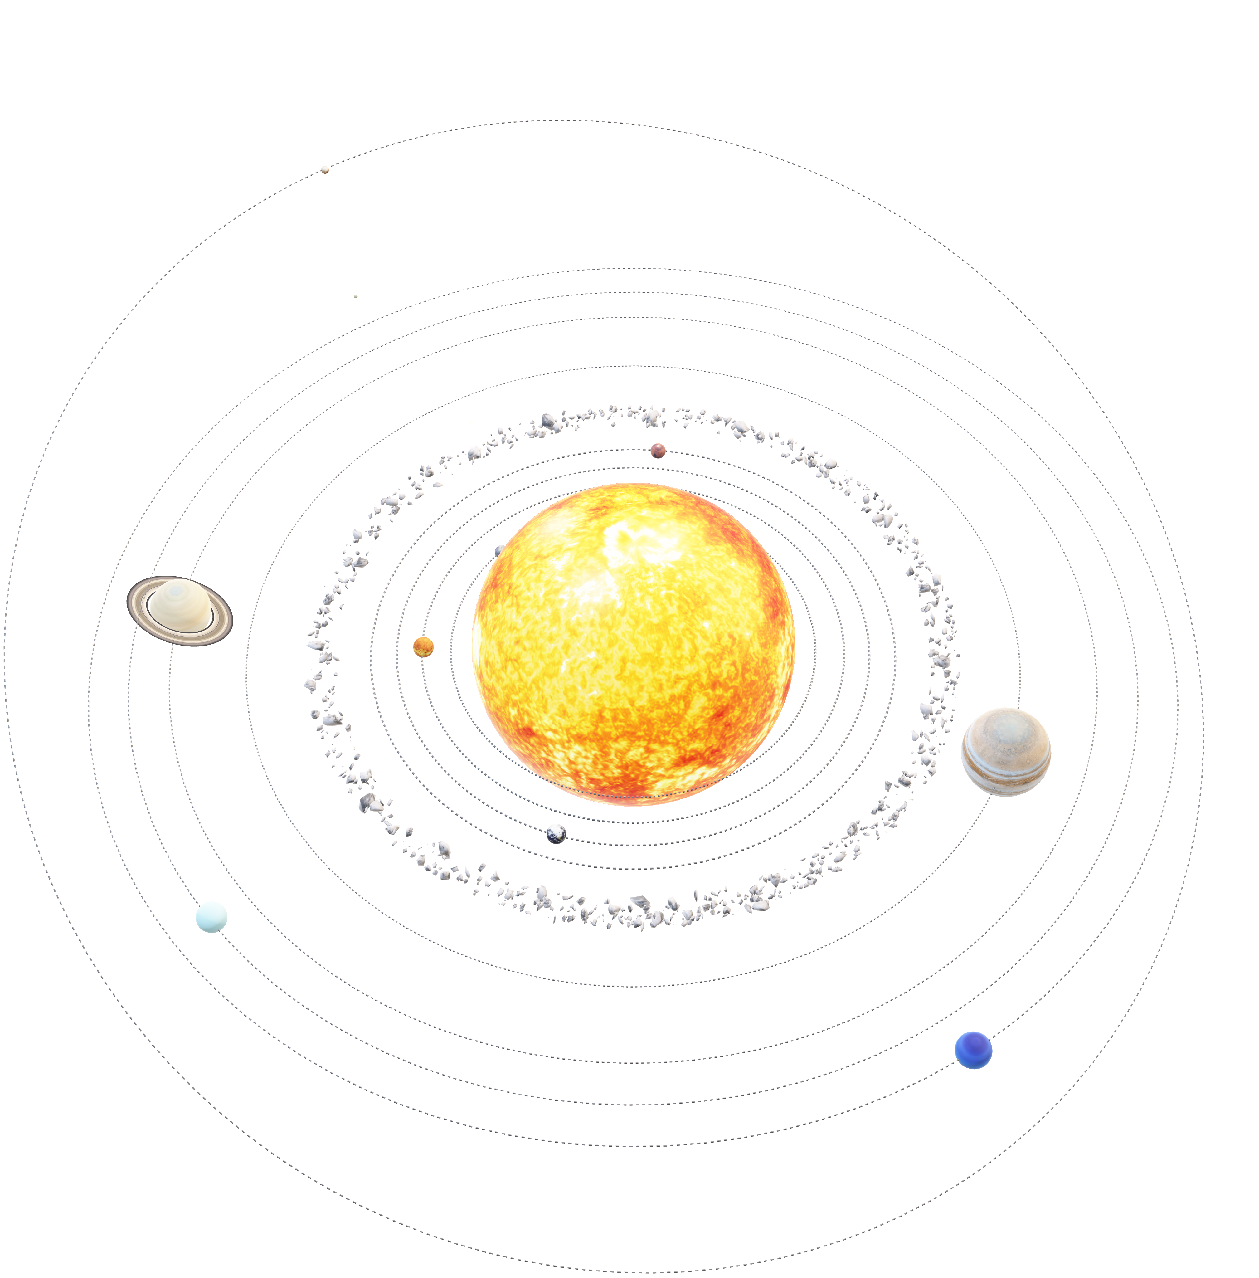
100亿年
地球上开始出现生命

Slide 14
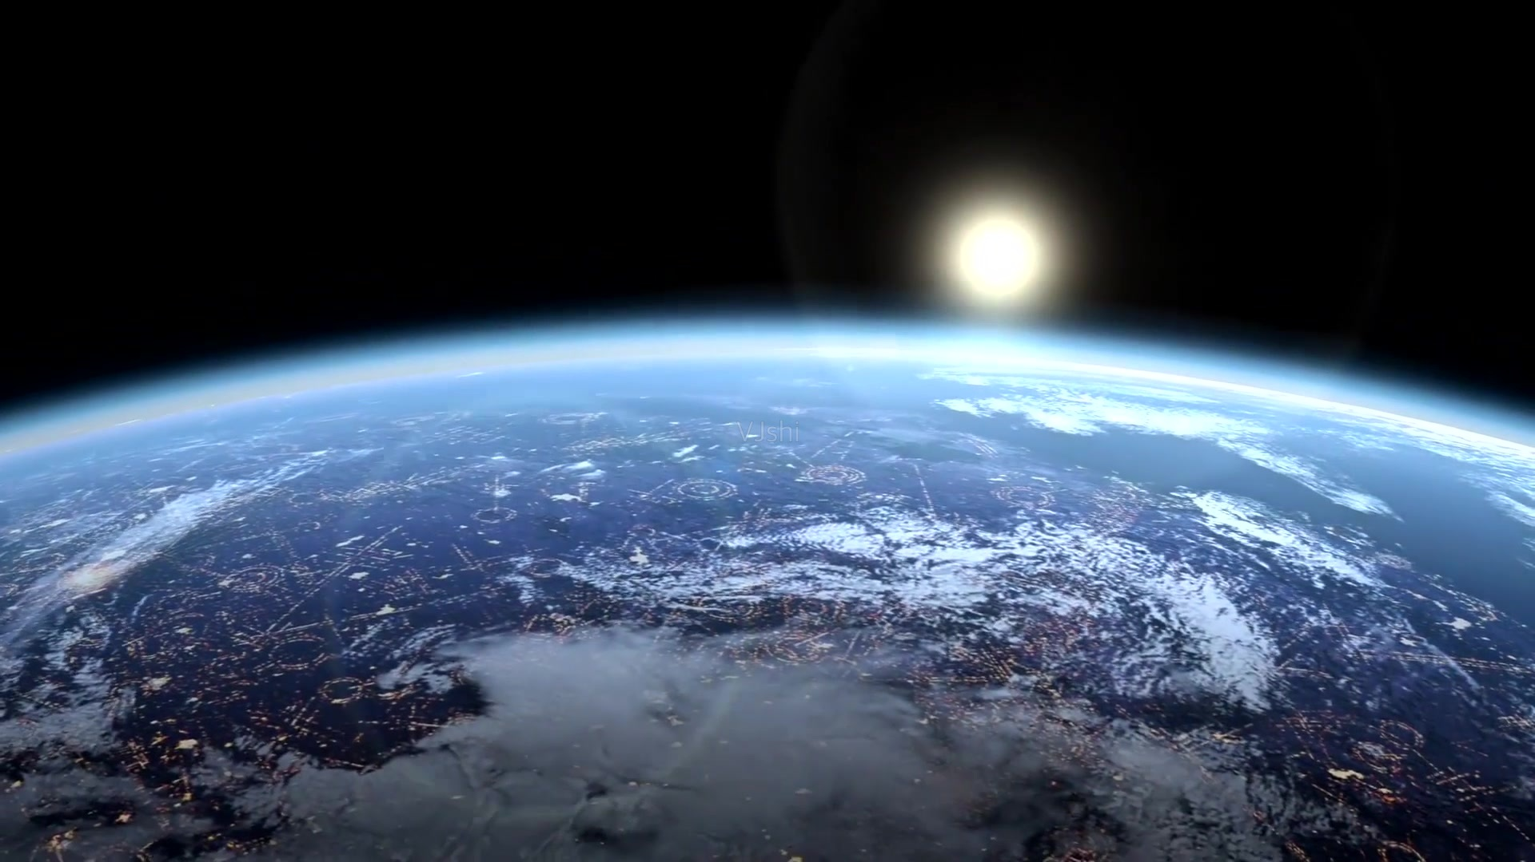
110亿年
地球大气中，氧气开始产生并不断增加

Slide 15
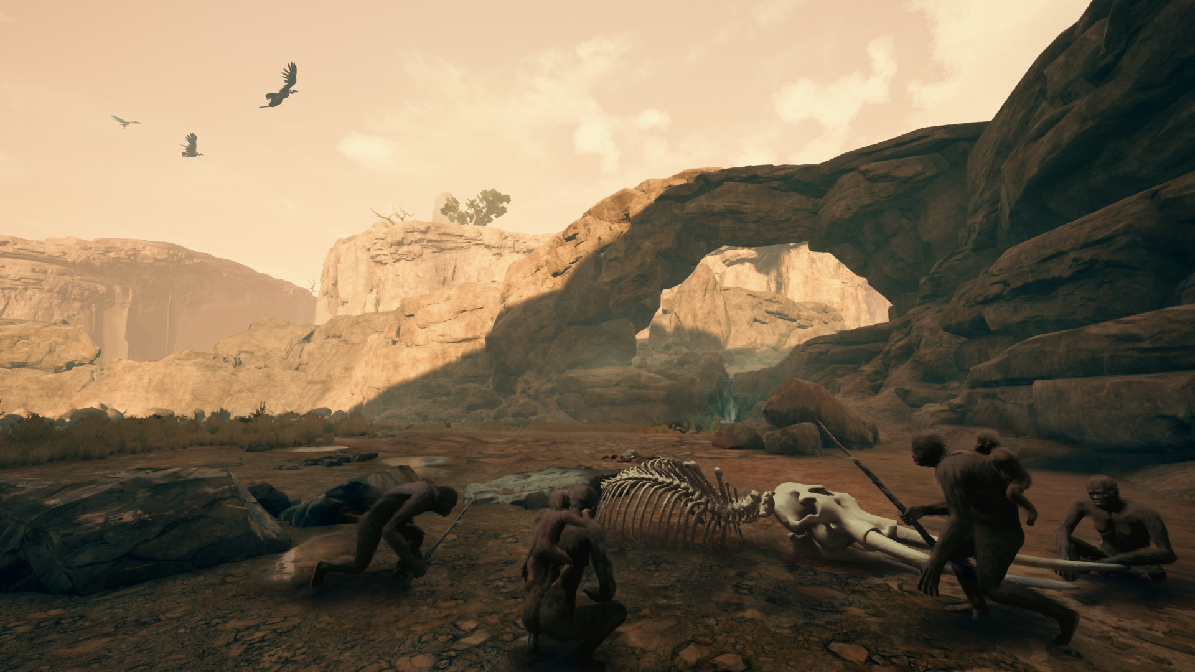
135亿年
早期人类出现

Slide 16

138亿年
也就是现在……

Slide 17
Thanks
我们的旅途从未停止……

